Slide 1
企業內部 Agent 平台 (EgentHub) 實戰教學指南
簡報大綱與核心內容整理

Slide 2
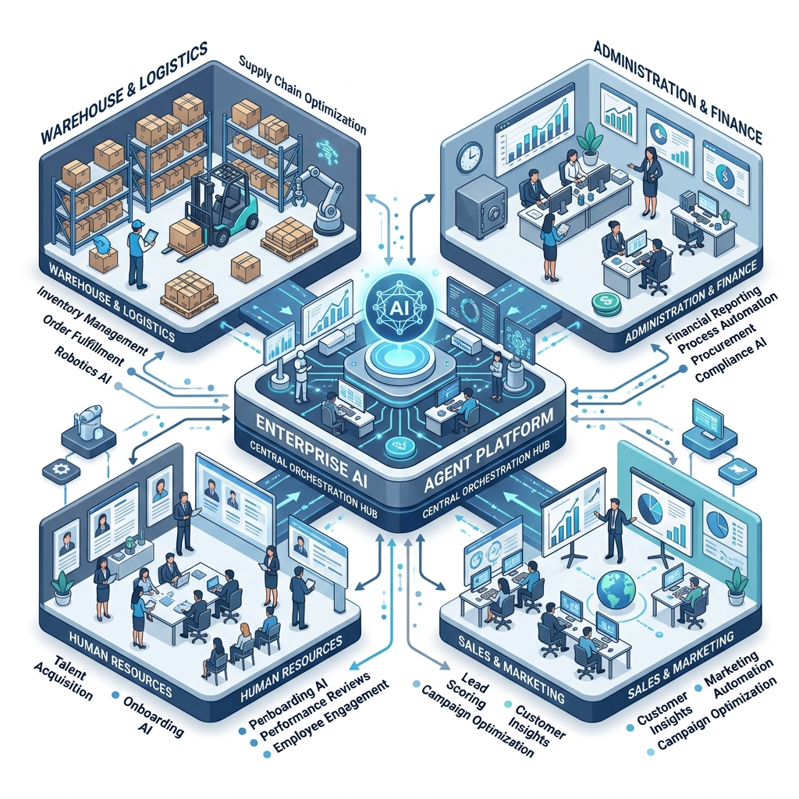
平台簡介與定位
歡迎來到企業專屬的 Agent 平台 (EgentHub)！這是為企業內部打造的安全、高效 AI 助理中心。
透過這個平台，您可以：
• 安全地處理企業資料：所有資料留在企業內部，不用擔心機密外洩。
• 提升日常工作效率：將繁雜、重複的文書與分析工作交給 AI。
• 共享內部知識：打造各部門專屬的 AI 助理（Agent）與提示詞範本。
倉儲系統方案比較簡報 | Page 2

Slide 3
Agent 能做什麼？不能做什麼？
了解 AI 的能力邊界，是有效運用 Agent 的第一步。
✅ Agent 擅長做的事：
• 大量資料整理與萃取：快速從長篇報告、會議記錄中抓取重點。
• 草案生成與結構化：撰寫信件草稿、企劃書大綱、SOP 流程圖。
• 數據比對與異常分析：根據規則檢查報表、抓出不合理數值。
• 語言翻譯與潤飾：專業術語翻譯、語氣調整（如：嚴謹、親切）。
❌ Agent 無法做或需謹慎的事（常見風險）：
• 100% 準確的事實保證（幻覺風險）：AI 有時會「一本正經地胡說八道」。處理關鍵數據時，務必人工覆核。
• 承擔最終決策責任：AI 是「顧問」與「助手」，最後的判斷與決策仍須由人類負責。
• 無中生有精確數據：若未提供足夠背景資料，AI 無法通靈產出公司的真實營收或庫存。
倉儲系統方案比較簡報 | Page 3

Slide 4
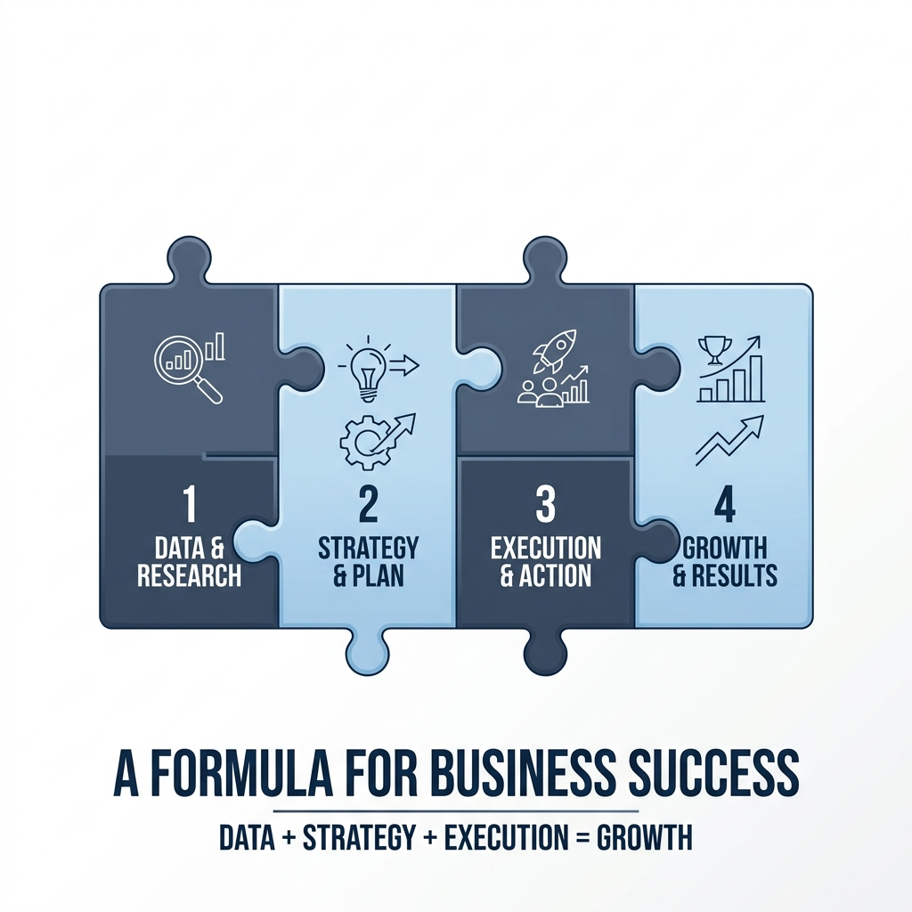
高效提示詞「萬用四骨架」公式
不要被複雜的術語嚇到！撰寫高品質提示詞，只需像日常交辦工作一樣，包含以下 4 個基本元素：
$$\mathbf{高效提示詞} = \mathbf{角色任務} + \mathbf{背景資訊} + \mathbf{具體指令} + \mathbf{約束條件}$$
倉儲系統方案比較簡報 | Page 4

Slide 5
真實場景對比：廠務與資材管理
透過對比，一眼看懂提示詞的優化差異。
• ❌ 糟糕寫法：「幫我看看這張進貨一覽表有沒有異常。」
(問題：沒有說什麼算異常、沒有指定輸出格式，AI 只能亂猜。)
• ✅ 骨架優化寫法：
◦ [角色]：你是一位資深的化學品倉儲與資材管理分析師。
◦ [背景]：我們每週需核對槽車進貨與倉儲報表，以確保裝卸效率與安全。
◦ [指令]：請分析附檔進貨資料，檢核是否有「進貨量超出槽體安全上限」或「卸貨停留時間超過標準 90 分鐘」之紀錄。
◦ [約束]：請以 Markdown 表格呈現異常清單（欄位：日期、車號/槽號、異常項目、超標數值、建議處理對策），並在最後列出改善建議，語氣專業嚴謹。
倉儲系統方案比較簡報 | Page 5

Slide 6
真實場景對比：行政與會議記錄助手
• ❌ 糟糕寫法：「把這份會議錄音檔整理成會議紀錄。」
(問題：AI 會把所有對話流水帳寫出來，缺乏重點與待辦事項。)
• ✅ 骨架優化寫法：
◦ [角色]：你是一位高效的專案主管特助。
◦ [背景]：這是跨部門專案進度追蹤會議的逐字稿。
◦ [指令]：請提取會議重點，梳理出主要討論議題與決議事項。
◦ [約束]：嚴格依據以下結構輸出：(1) 會議核心結論（3 點摘要） (2) 待辦追蹤清單（表格格式：項次｜執行項目｜負責人｜預計完成日） (3) 未決議題與風險提醒。排除所有閒聊口語贅字。
倉儲系統方案比較簡報 | Page 6

Slide 7
常見雷區與避坑指南
如何避免 AI 出錯？請掌握以下原則：
1. 邊界防護（防止 AI 瞎掰）
在處理重要數據（如設備參數、庫存、法規）時，請加入邊界防護語：
> "僅依據我提供的內容回答，若資料不足以判斷，請明確標註【資料不足，無法確認】，切勿自行推測或編造。"
2. 正向表述（告訴它要做什麼）
與其說「不要寫太長」，不如明確說「請條列 3 點，每點不超過 50 字」。AI 對於具體的數字和正向指令理解得更好。
3. 一次說清楚（避免擠牙膏）
將需求一次性寫在提示詞中，比反覆來回修改更有效率。使用提示詞填空範本卡可以幫助你一次到位。
倉儲系統方案比較簡報 | Page 7

Slide 8
實戰起步：你的第一張提示詞範本卡
你可以將以下這段複製下來，每次需要時只需「填空」即可：
`text
【角色】你是一位專精於 [填入專業領域，例如：ISO品保/HR/倉儲分析] 的專家。
【任務】請協助我處理 [填入具體任務目標]。
【背景】這份資料用於 [填入用途與對象]，目前現況是 [填入情境描述]。
【步驟】
• 先檢查/讀取 [項目A]
• 進行 [分析/重寫/計算]
• 產出 [結果B]
【要求】
• 格式：以 [表格 / 條列要點 / PPT大綱] 輸出。
• 限制：若資料不足請標註【資料不足，無法確認】。
`
倉儲系統方案比較簡報 | Page 8

Slide 9
下一步：加入 Prompt 共享市集
好用的提示詞是企業的共同資產！
當你調校出一個效果極佳的提示詞（例如「儲槽巡檢報告助手」、「新人面試題庫生成」），請將它儲存為 EgentHub 平台內的共享範本。
讓各部門同仁都能重複使用，共同擴充企業的 AI 知識庫！
倉儲系統方案比較簡報 | Page 9

